Slide 1



Мегагрант Правительства Российской Федерации 14.W03.31.0003
Новые функции клеточного ядра и комплексная устойчивость растений картофеля к болезням и физиологическим стрессам
Лаборатория молекулярных основ стрессоустойчивости растений
ФИБХ 19-06-2018

Slide 2
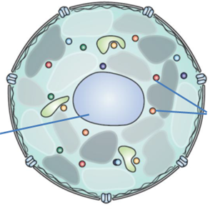
КЛЕТОЧНОЕ ЯДРО: НОВЫЙ ВЗГЛЯД НА ФИТОПАТОЛОГИЮ
Ядро
Тельца Кахаля (TK) (коилин)
Ядрышко
(фибрилларин)
Ядрышки и ТК - важные субъядерные домены с хорошо изученными функциями в метаболизме РНК и сборке РНК-белковых комплексов. Однако почему эти субьядерные органеллы являются мишенями для фитопатогенов оставалось абсолютно не ясным

Slide 3
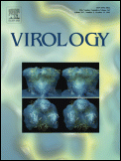
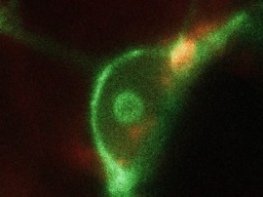
JHI has pioneered research on the novel roles of the nucleus in plant disease
1998
Our work has stimulated research in many other groups in the UK and overseas
JHI/UoD – nematodes, oomycetes
UK (JIC, Sainsbury Lab, Cambridge) - oomycetes, fungi, viruses
USA - oomycetes, fungi, viruses
Finland – viruses
Spain – viruses
Canada -oomycetes, fungi
Russia – viruses
China – viruses
Taiwan – viruses
France – oomycetes
The Netherlands – viruses
Germany - viruses
THIS RESEARCH IS VERY TOPICAL: POTENTIAL TARGETS FOR DISEASE CONTROL
A plant virus protein is localized to the nucleolus
The nucleolus, Cajal bodies and fibrillarin interact with plant virus proteins and are involved in virus infection
Cajal bodies and coilin modulate the interactions of plants with viruses
Both fibrillarin and coilin are involved in abiotic stress responses
PNAS, EMBO J, Plant Cell, Nature Microbiology Reviews, NAR, J Mol Biol, RNA, RNA Biology, Frontiers in Plant Science, Virology, JGV

Slide 4
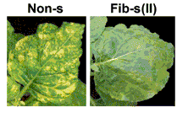
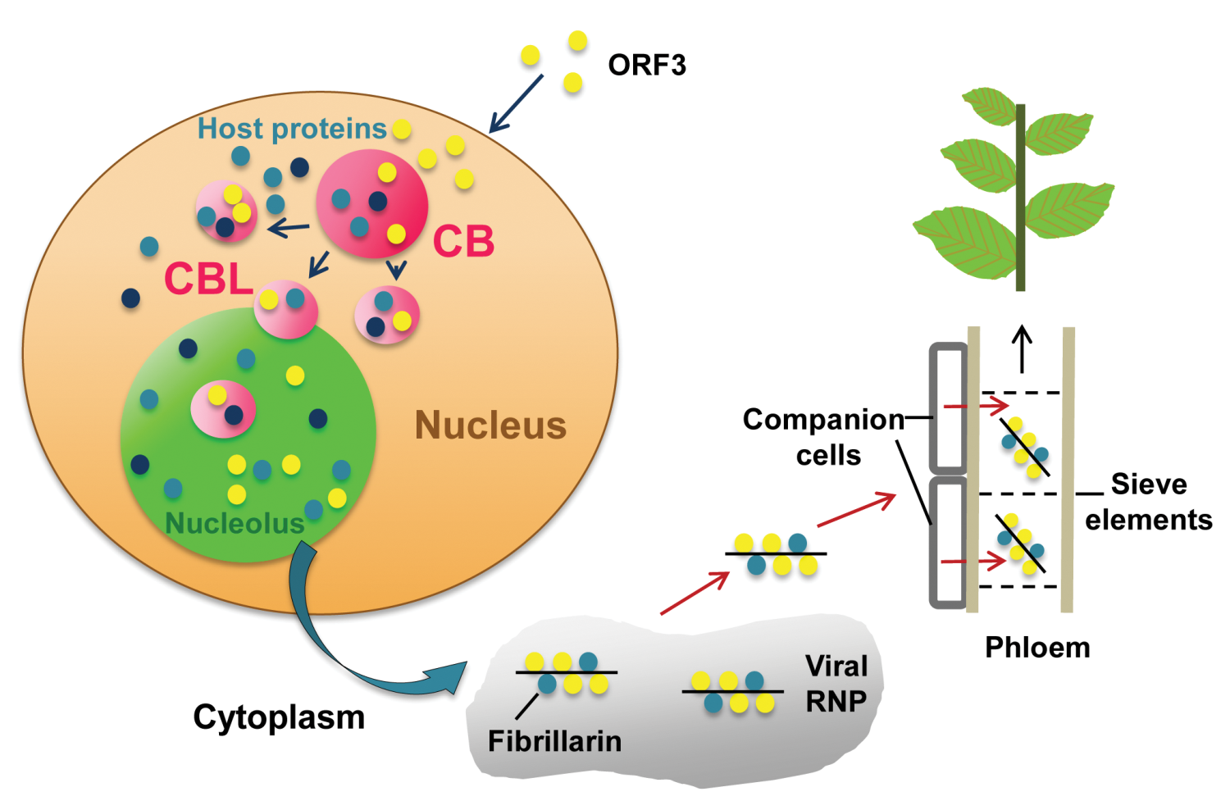
Роль фибрилларина в развитии вирусной инфекции (GRV)

Slide 5
Коилин дифференцированно модулирует взаимодействия различных вирусов с растениями

Slide 6
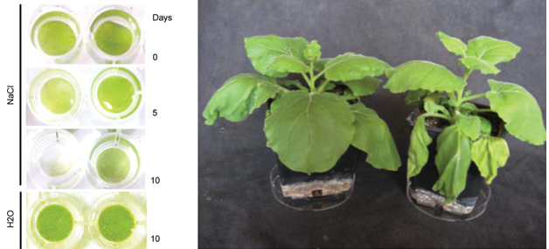
Устойчивость к солевому стрессу
WT KD
Койлин KD WT

Slide 7

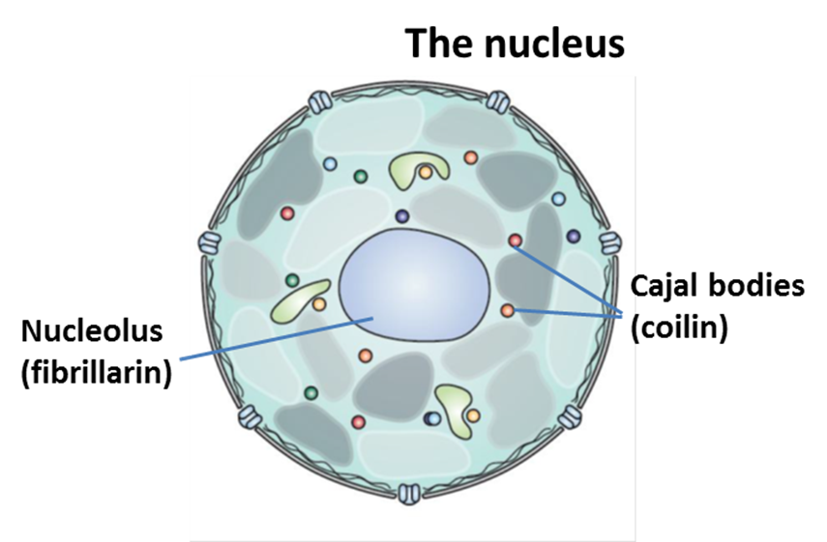
cycloP
ALY
PARP
DCL?
ELP2
Клеточное ядро находится на передовом фронте защиты растений от патогенов и физиологического стресса

Slide 8
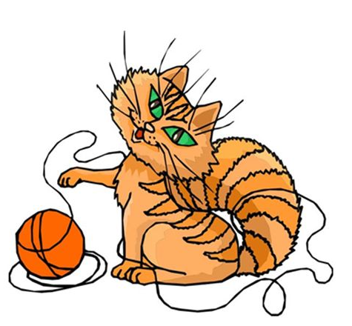
РАСПУТЫВАЕМ КЛУБОК
Искусственные модели
Единичный стресс
Единичная инфекция
В природе
Множественный стресс (биотический- букет патогенов/абиотический - тепло, соль, водный режим)
Множество клеточных (ядерных) белков
Множество эффекторных белков патогенов
Множество взаимодействий
ИЗМЕНЕНИЕ КЛИМАТА
НОВЫЕ ПАТОГЕНЫ

Slide 9

скрининг генотипов
(сортов) картофеля
отбор контрастных сортов
Фенотипический
анализ
Омиксные
технологии (протеомика)
Идентификация первичных генов-кандидатов
Интерактомика
Дополнительные гены-кандидаты
Подтверждение функции (свойства, признака):
гиперэкспрессия, RNAi, CRISPR-Cas, peptide-inhibitors
гены-мишени
Технологии, свободные от ГМО)
Non-GMO CRISPR-Cas; RNAi, peptides-inhibitors
Производственные испытания
Молекулярное фенотипирование - функциональное питание
новые линии

Slide 10

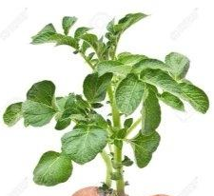
Стресс
Вирусный - PVY
Бактериальный –
Clavibacter michiganensis, Cmm
Тепловой
19 сортов/сортообразцов из коллекции ДГТ

Slide 11
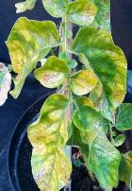
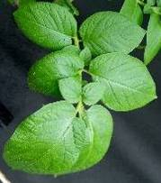
Сорта картофеля, контрастные на PVY, Cmm и тепло (28^{O} C)
Сорт Вализа
(cv. Чикаго)
Сорт Гала
ПРОТЕОМИКА

Slide 12
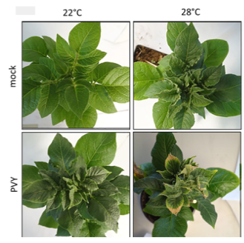
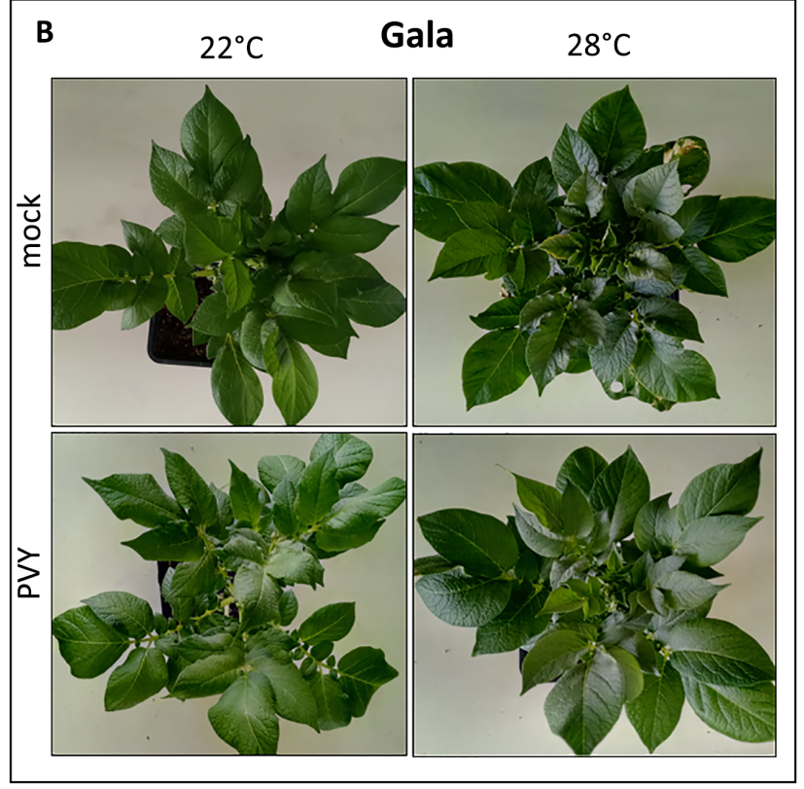
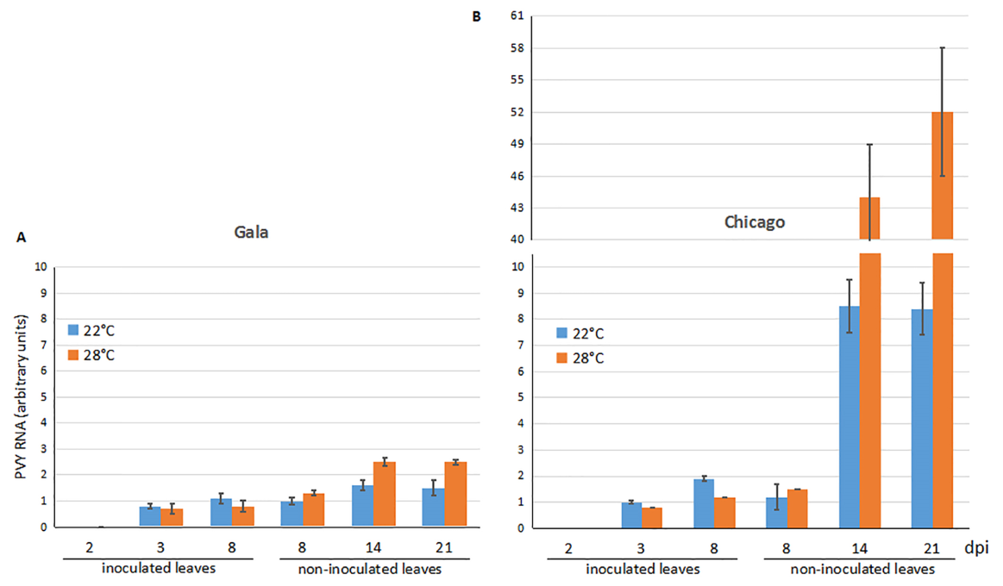
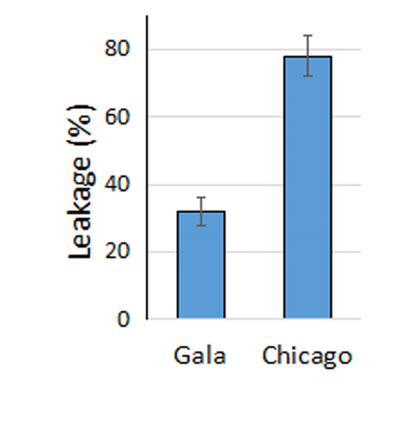
Термочувствительность и эффект температуры на репликацию PVY
Chicago

Slide 13
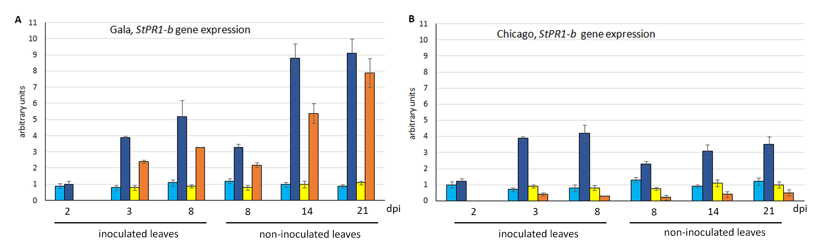
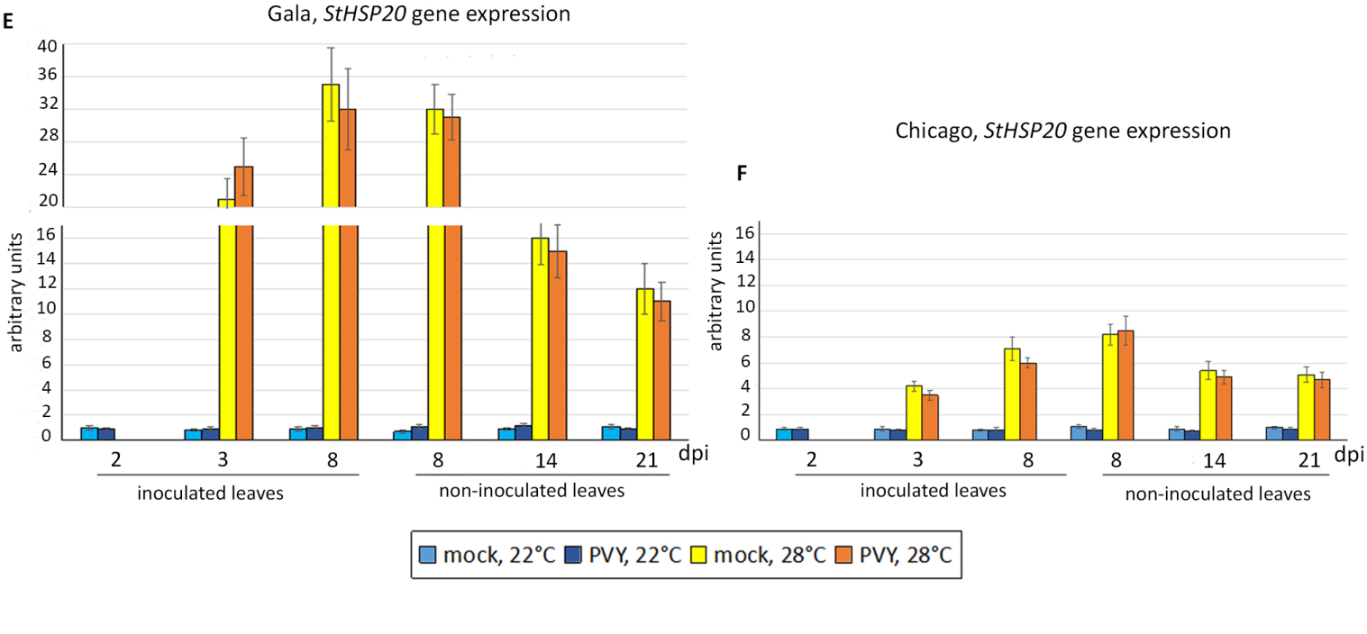
Уровни экспрессии PR и HSP белков в сортах Гала и Чикаго коррелируют с термотолерантностью и устойчивостью к PVY

Slide 14
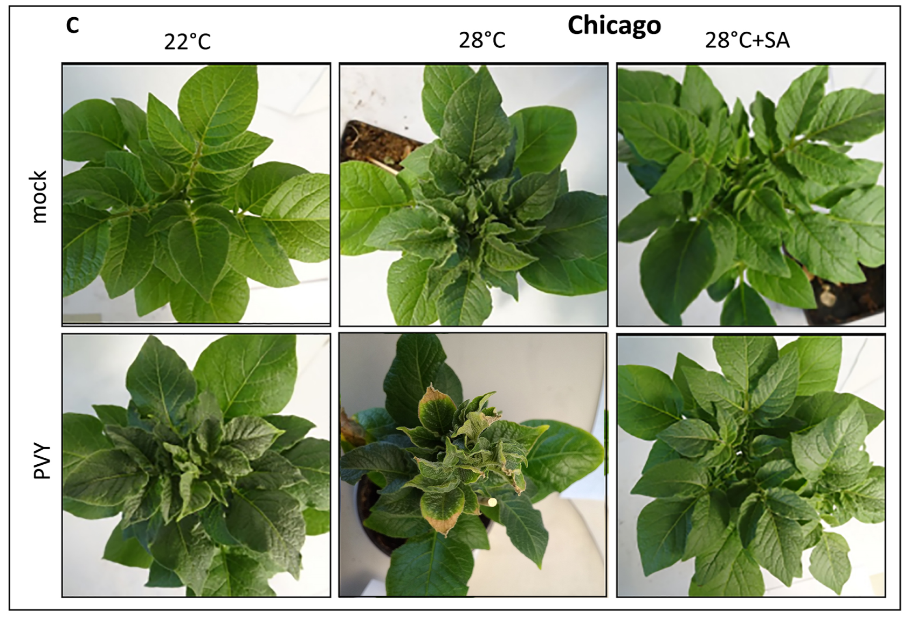
Салициловая кислота - ключевой регулятор защитных реакций картофеля
SA
Симптомы
PVY
HSP
PR-1

Slide 15

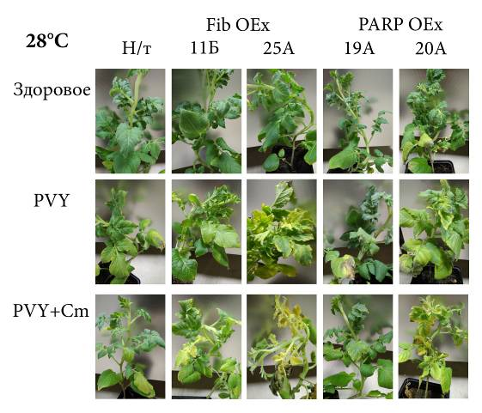
Ядерные белки (OE) фибрилларин и PARP усиливают восприимчивость Чикаго к теплу, Cmm и PVY

Slide 16
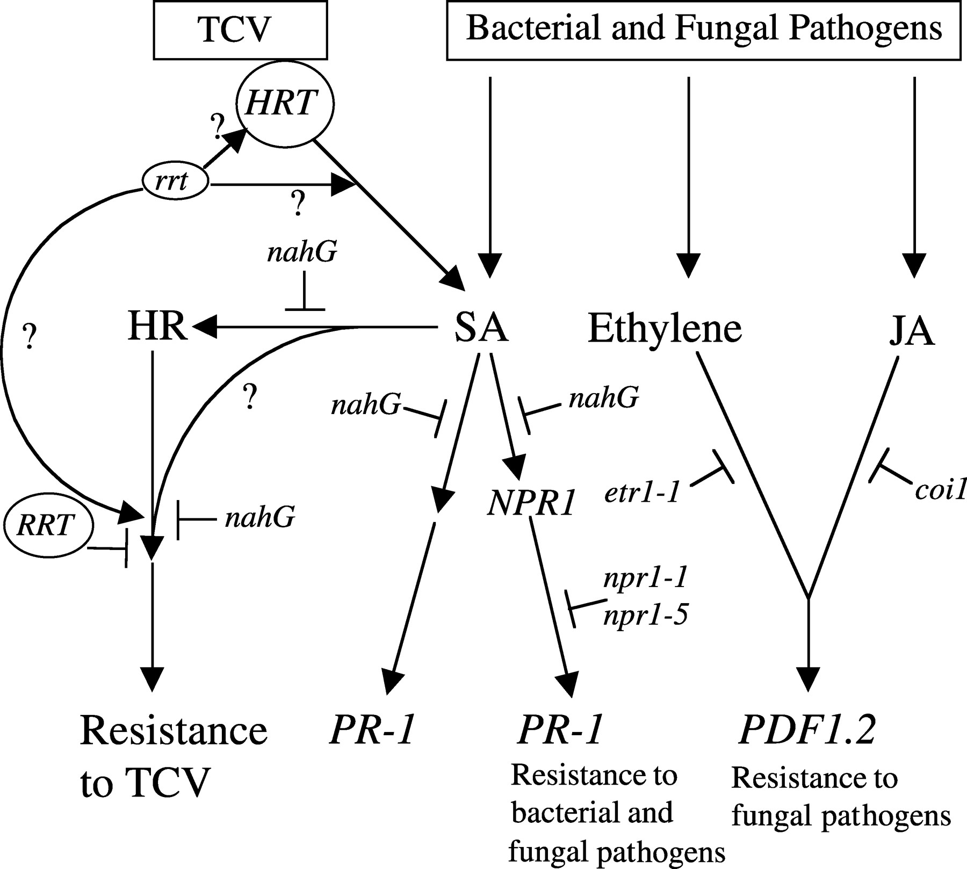

Взаимодействие между сигнальным путём, направляемым салициловой кислотой, и функциями фибрилларина
Фибрилларин - белок ядрышка – метилтрансфераза
Метилирование и процессинг рРНК,
сборка пре-рибосомальных частиц
Фибрилларин

Slide 17


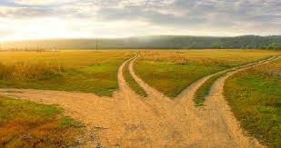

Гипотеза:
Фибриларин, метилируя рРНК и взаимодействуя с рибосомальными белками, контролирует образование популяции рибосом с различной трансляционной специфичностью (?)
например, при высокой концентрации фибрилларина - рибосомы преимущественно трнаслируют вирусные РНК, при низкой концентрации - растения устойчивы к вирусу (?)
ПРАКТИЧЕСКИЕ ПРИЛОЖЕНИЯ
Три собственных
гена мишени
Фибрилларин
Койлин
PARP
ГЕНОМНОЕ
РЕДАКТИРОВАНИЕ
Рогачёво ДГТ –
полевые испытания
15 августа
ТРАНСЛЯЦИОННОЕ РЕДАКТИРОВАНИЕ
Ре-моделирование рибосом/ пептиды ингибиторы белков/
активные пептиды
РНК НАПРАВЛЕННОЕ РЕДАКТИРОВАНИЕ/RNAi - ncRNA

Slide 18
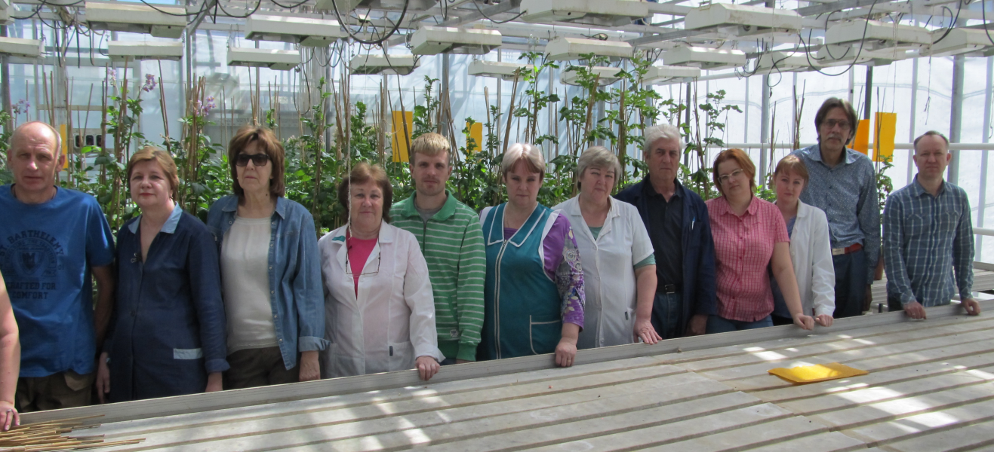

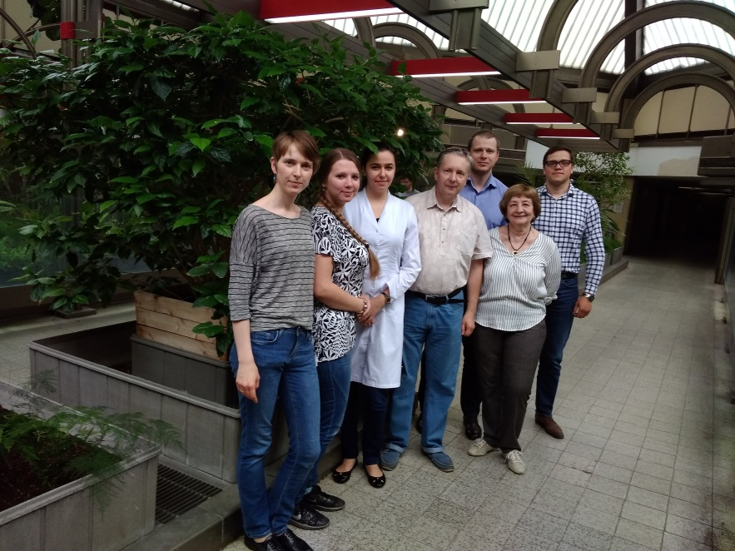
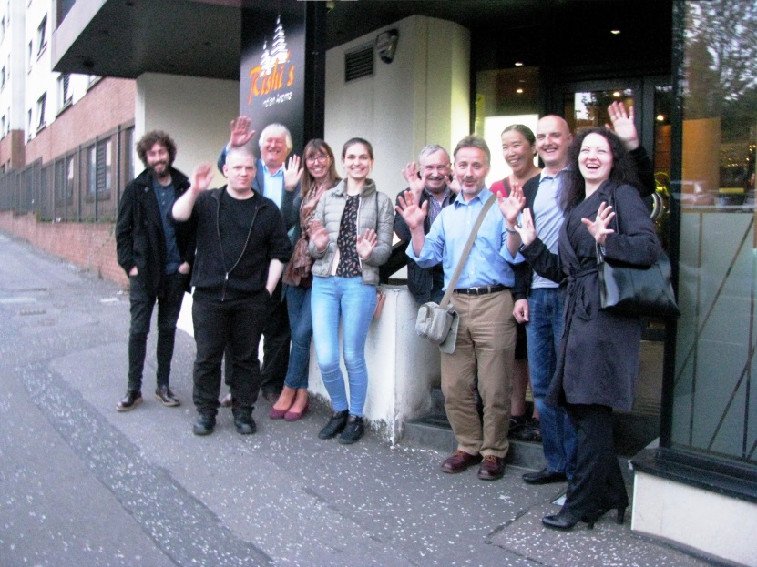

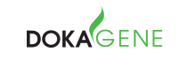
МЕГАГРАНТЫ

Slide 19
DokaGene - Картофельный форум 2018
Научно-практическая конференция
«Система CRISPR|Cas в редактировании геномов картофеля и других сельскохозяйственных культур»
При поддержке: Министерства сельского хозяйства Российской Федерации, Фонда содействия инновациям, Фонда «Сколково», Российского научного фонда.
http://dokagene.ru/kartofelnyy-forum/
Место проведения: Агропромпарк «Рогачево», с.Рогачево, Дмитровский район, Московская область.
Дата: 15 августа 2018 г.

